Slide 1

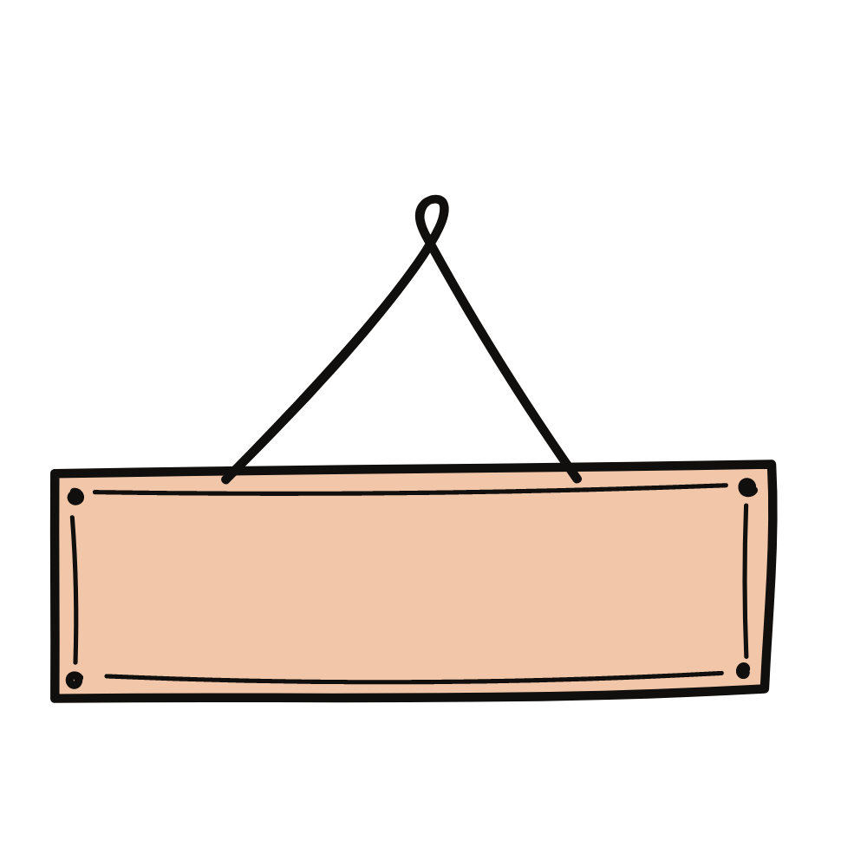




Slide 2










Slide 3








Bài mới
Notes:
GV BẤM CHUỘT VÀO BÔNG HOA ĐỂ ĐƯỢC DẪN ĐẾN CÂU HỎI TƯƠNG ỨNG. Trả lời xong hết bấm chúc mừng

Slide 4

tia chớp
nết na

Slide 5


Slide 6
hồi hộp
gặp gỡ

Slide 7
gom góp
tấp nập

Slide 8
Gần hồ có ngọn tháp cao vút

Slide 9




ep êp ip up

Slide 10




Slide 11
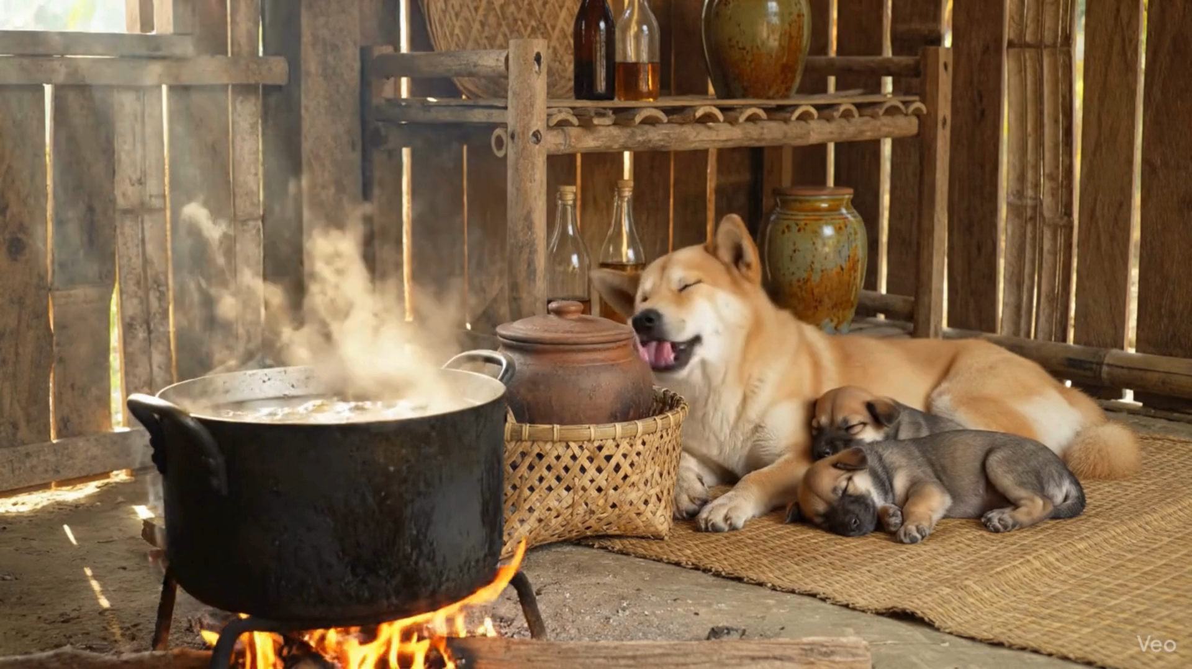

Slide 12
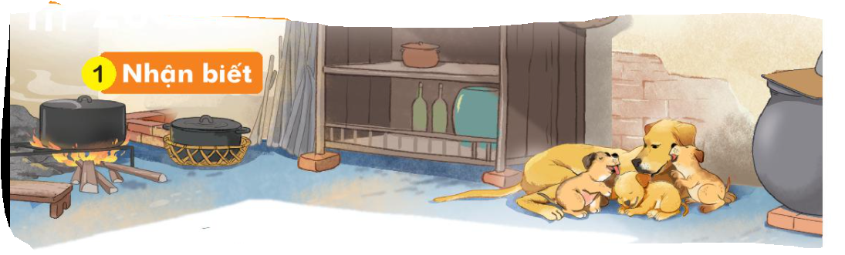

Nhận biết
1
êp
up
ep
Trong bếp, lũ cún con múp míp nép vào bên mẹ.

Slide 13
Đọc
2
e
p
ê
p
ep
êp
i
p
u
p
ip
up

Slide 14
Đọc
2
ep
êp
ip
up
n
ep
nep
́

Slide 15
So sánh
e
ep
p
ê
êp
p
i
ip
p
u
up
p

Slide 16
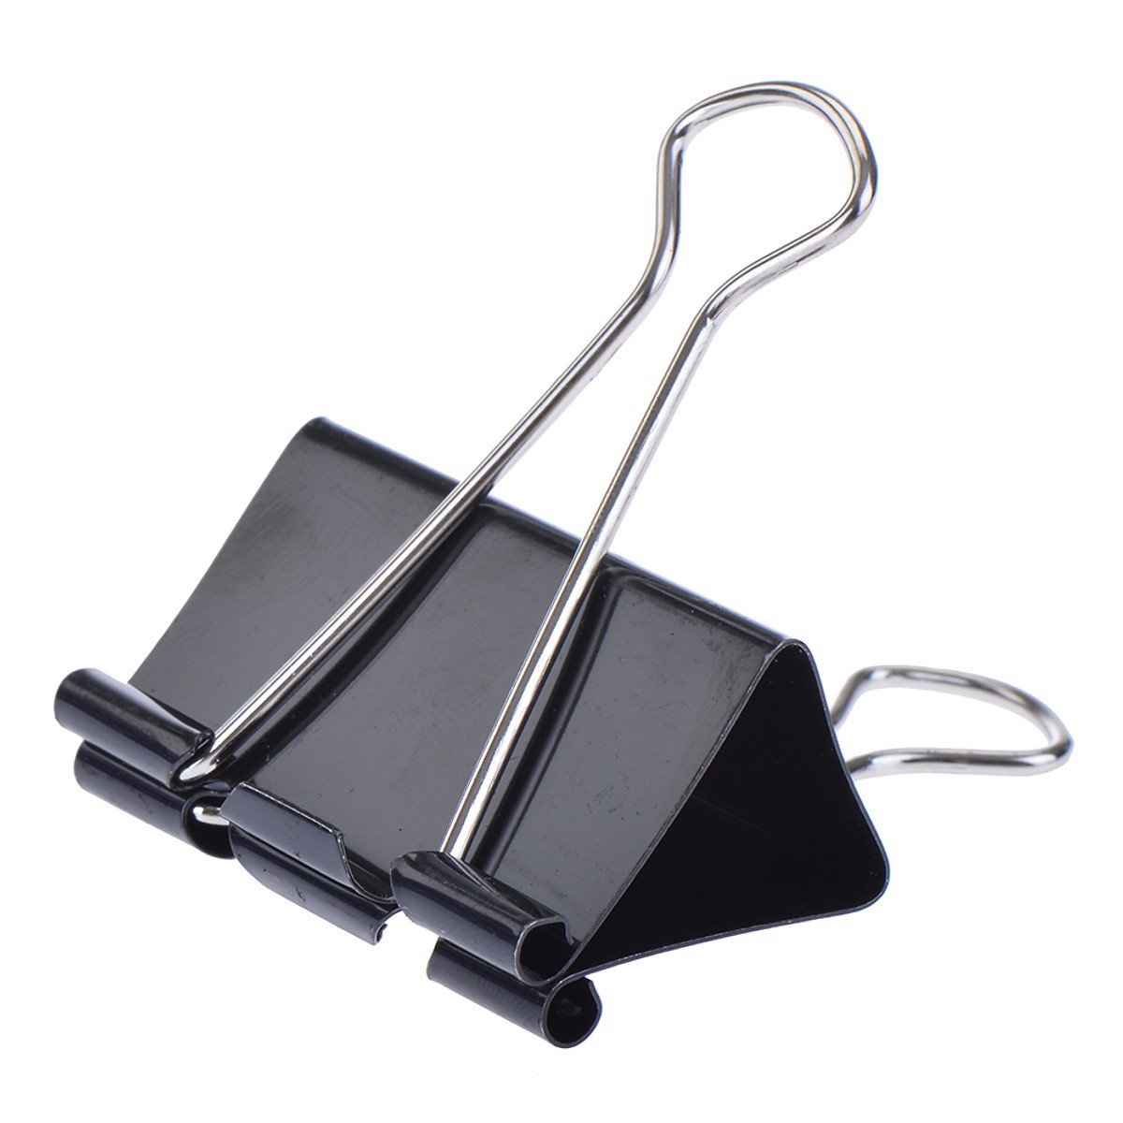
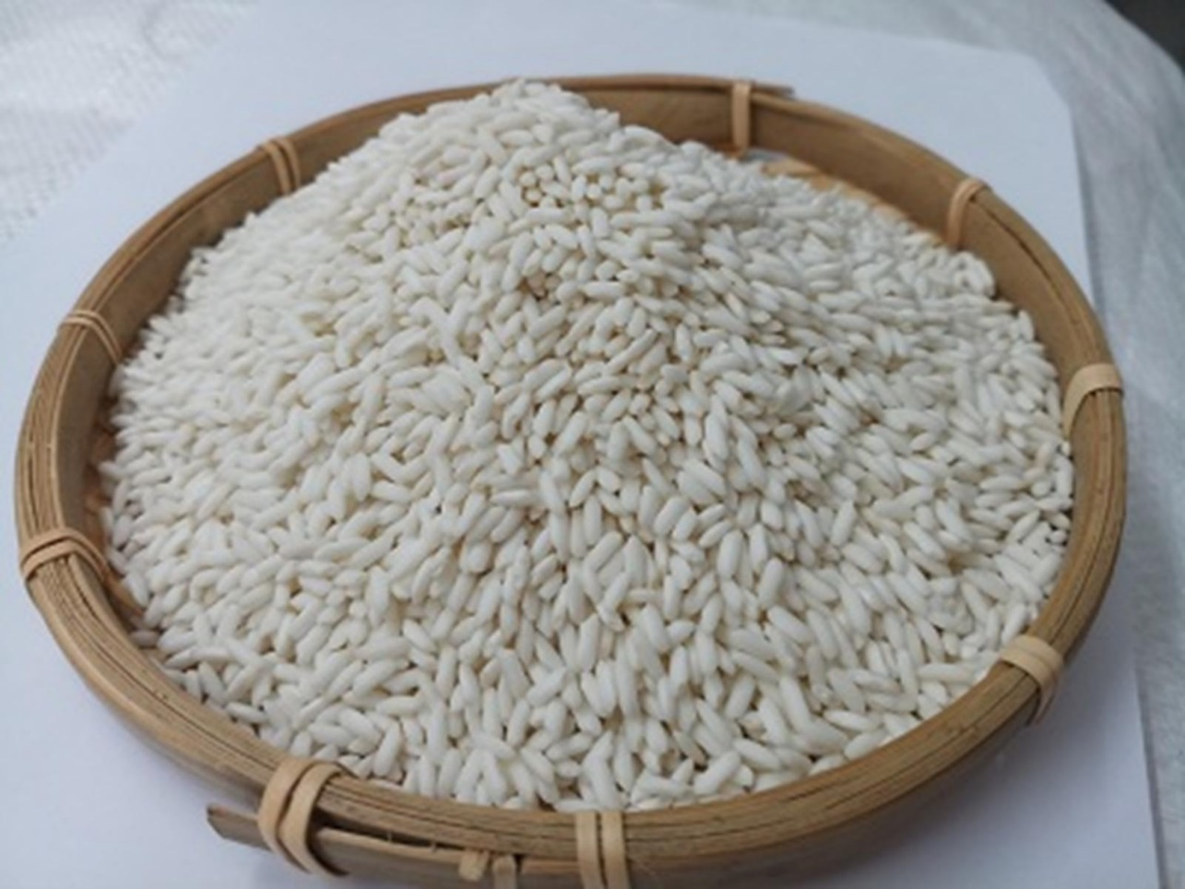
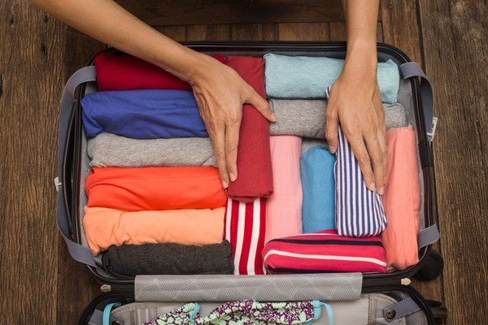
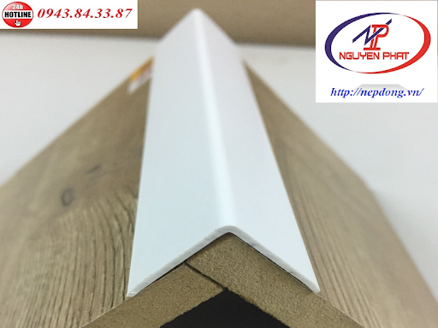
ep
ep
êp
êp
kẹp
nẹp
nếp
xếp

Slide 17

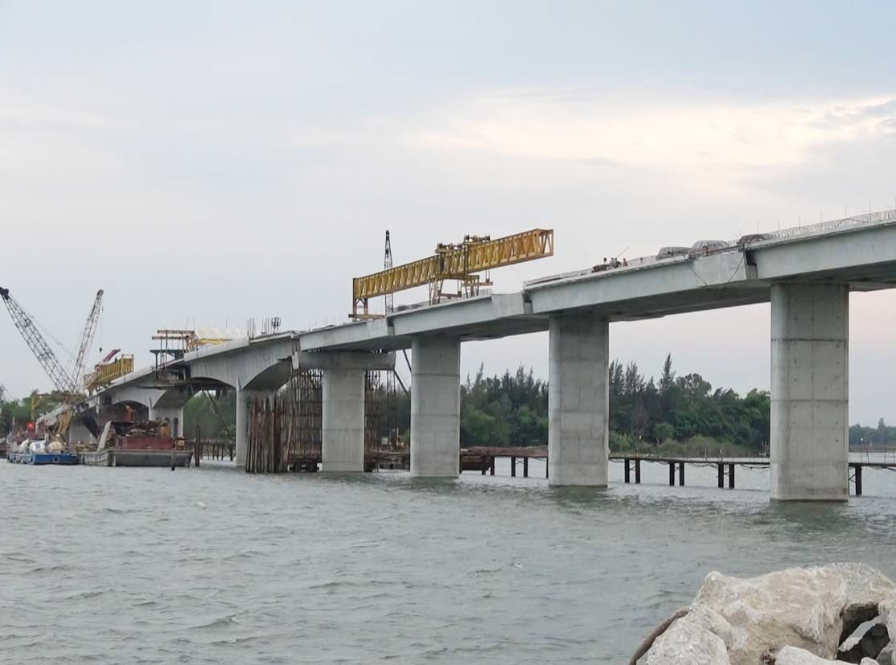
ip
ip
up
up
kịp
nhịp
búp
giúp

Slide 18
ep
ep
êp
êp
kẹp
nẹp
nếp
xếp
ip
ip
up
up
kịp
nhịp
búp
giúp

Slide 19
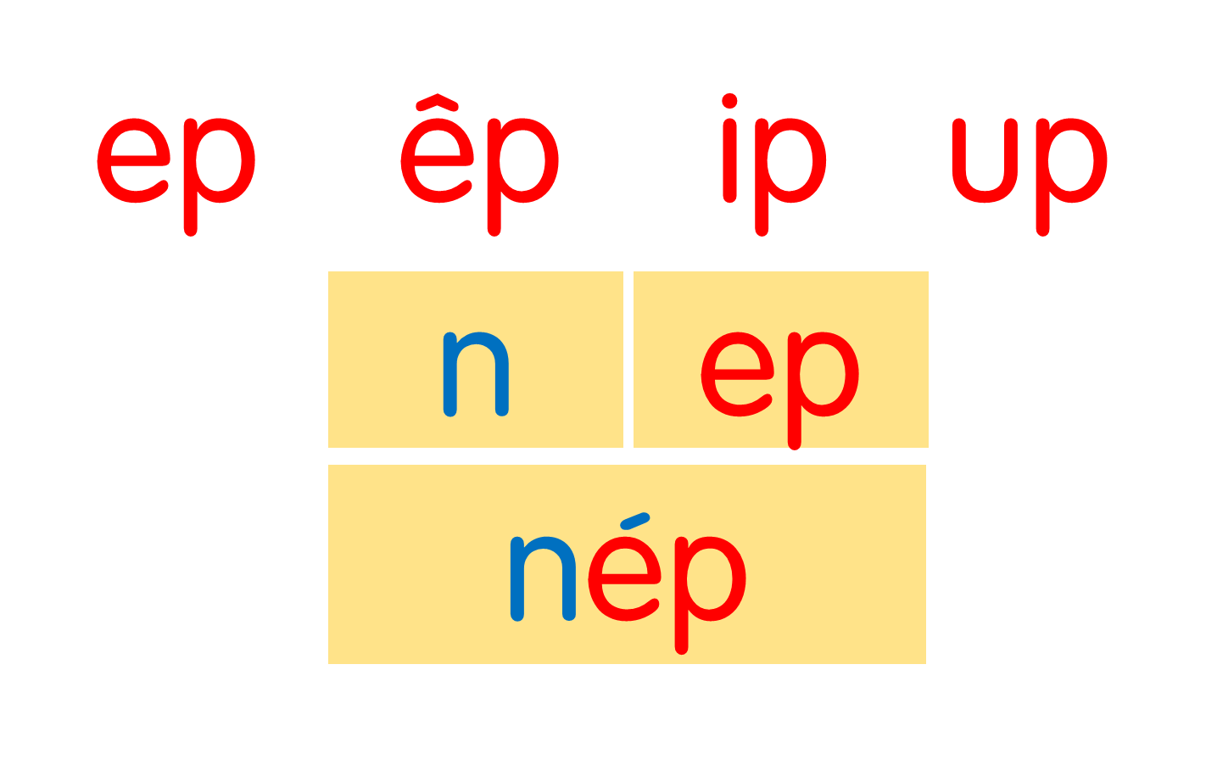
ep
ep
êp
êp
kẹp
nẹp
nếp
xếp
ip
ip
up
up
kịp
nhịp
búp
giúp
Notes:
Ôn lại

Slide 20
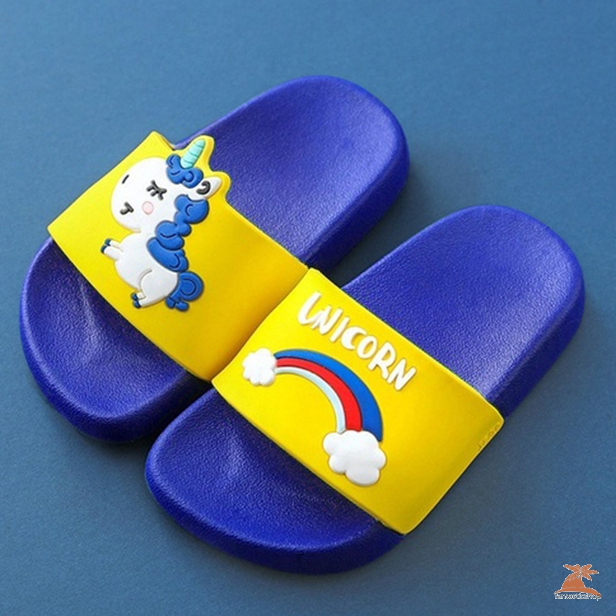
ep
đôi dép
Notes:
Hay còn gọi là CHIM ĐA ĐA

Slide 21

đầu bếp
êp

Slide 22
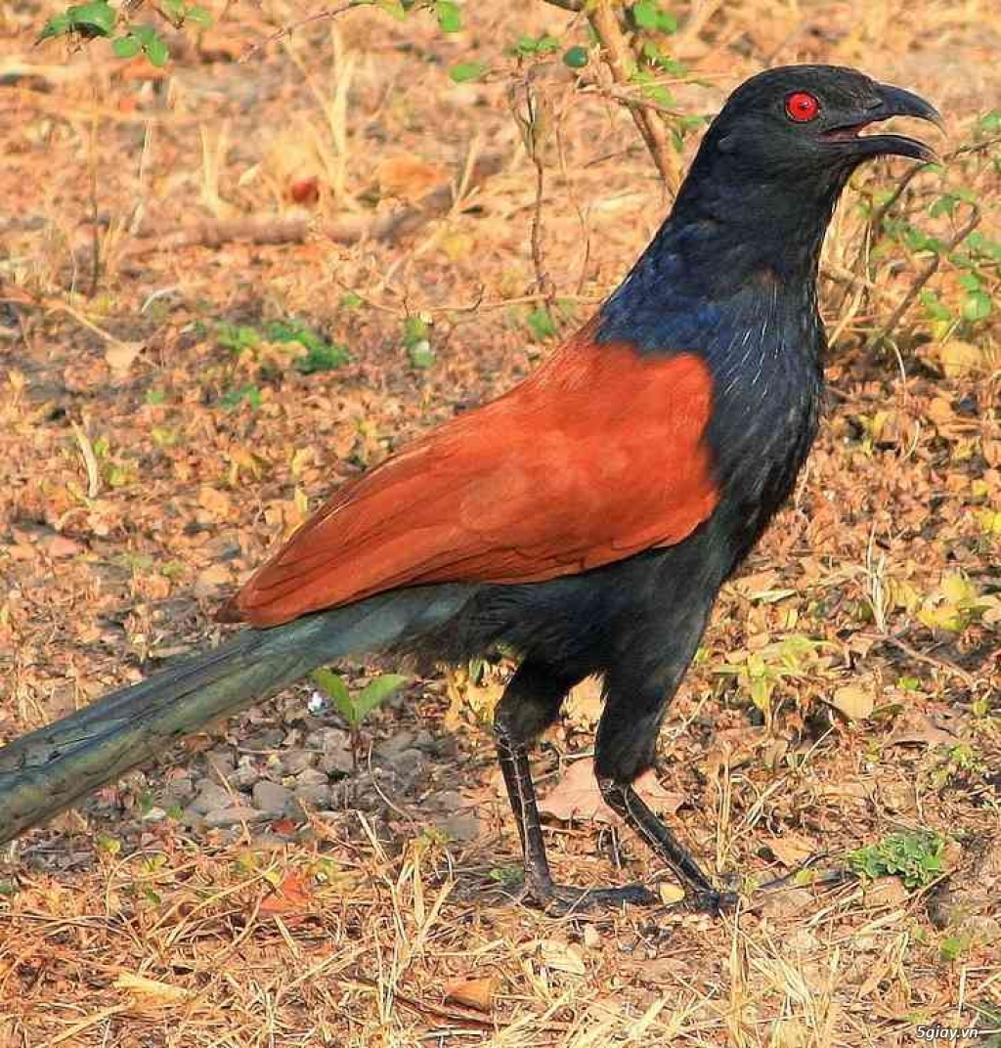
ip
bìm bịp

Slide 23
up
búp sen

Slide 24




đôi dép
đầu bếp
bìm bịp
búp sen

Slide 25
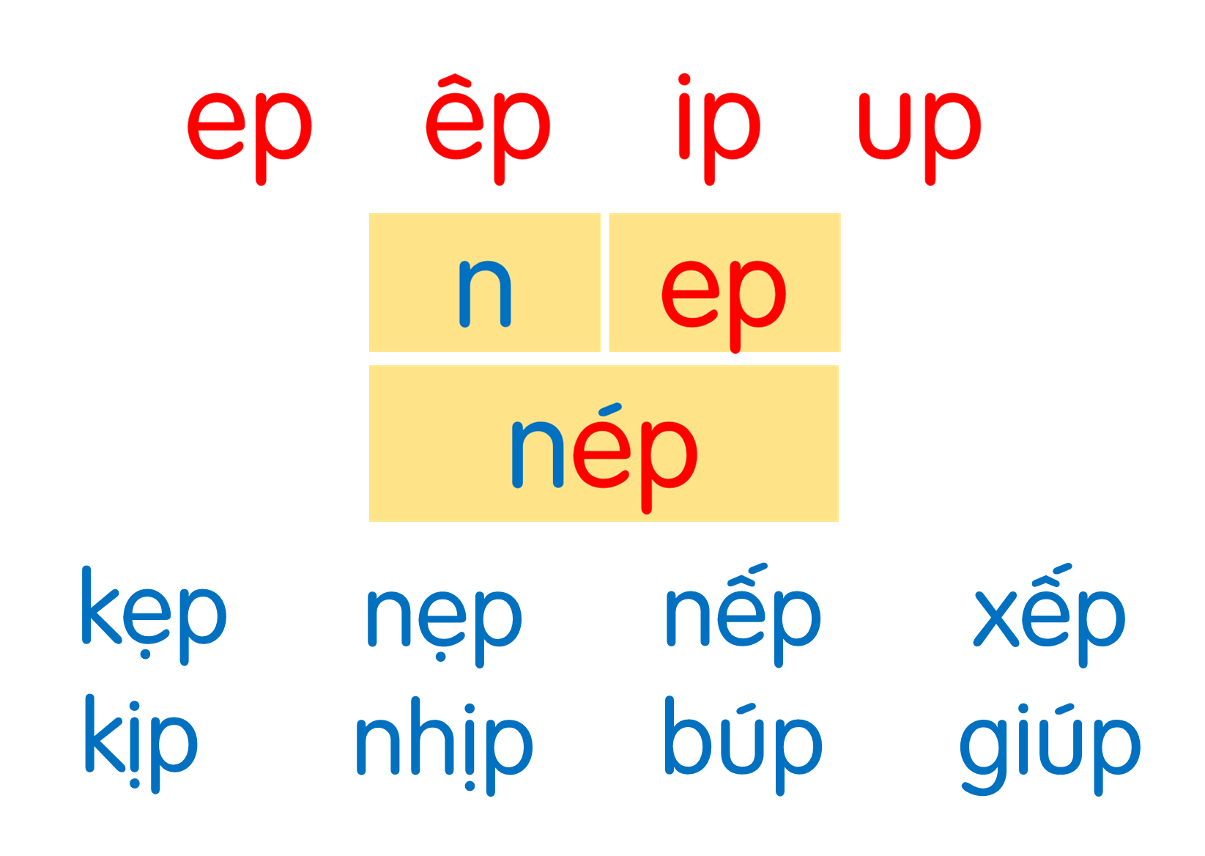
đôi dép
đầu bếp
bìm bịp
búp sen
Notes:
Ôn lại

Slide 26


Slide 27
Tô và viết
3
ep
ep

Slide 28



Slide 29
êp
êp

Slide 30


Slide 31

Łp
Łp

Slide 32
Ďp
Ďp

Slide 33
χĺp
χĺp
Notes:
Đến đây HS viết thành thạo rồi nên người soạn không tạo video đồ chữ nữa nhé!

Slide 34
λŻp
λŻp

Slide 35
λǼp
λǼp

Slide 36
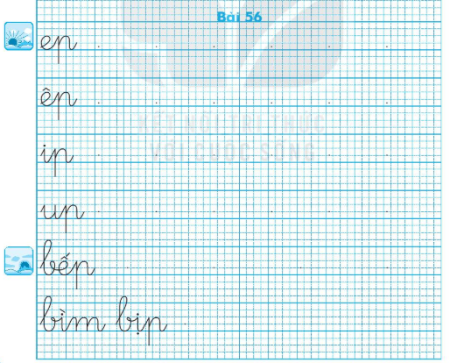

Viết vở

Slide 37
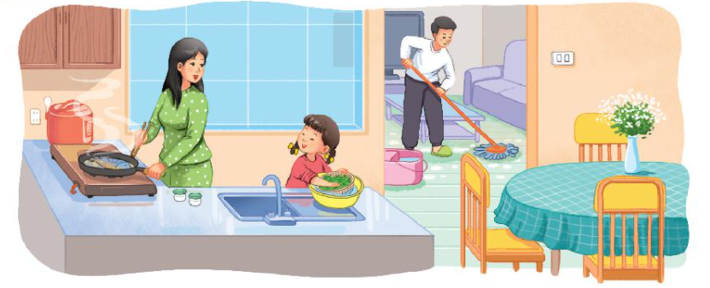
4
Đọc
Dịp
Dịp nghỉ lễ, nhà Hà có chú Tư và cô Lan đến chơi. Mẹ nấu súp gà, cơm nếp và rán cá chép. Hà giúp mẹ rửa rau quả và sắp xếp bát đĩa. Bố thì dọn dẹp nhà cửa. Nhà Hà hôm nay thật là vui.
súp
nếp
chép
giúp
xếp
dẹp

Slide 38
Dịp nghỉ lễ, nhà Hà có chú Tư và cô Lan đến chơi. Mẹ nấu súp gà, cơm nếp và rán cá chép. Hà giúp mẹ rửa rau quả và sắp xếp bát đĩa. Bố thì dọn dẹp nhà cửa. Nhà Hà hôm nay thật là vui.

Slide 39
dịp
súp
giúp
xếp
dọn dẹp
Notes:
Luyện luôn từ khó đọc nhé!

Slide 40
Dịp nghỉ lễ, nhà Hà có chú Tư và cô Lan đến chơi. Mẹ nấu súp gà, cơm nếp và rán cá chép. Hà giúp mẹ rửa rau quả và sắp xếp bát đĩa. Bố thì dọn dẹp nhà cửa. Nhà Hà hôm nay thật là vui.
Dịp nghỉ lễ, nhà Hà có ai tới chơi?
Hà giúp mẹ làm gì?
Mẹ Hà nấu những món gì?
Bố Hà làm gì?

Slide 41
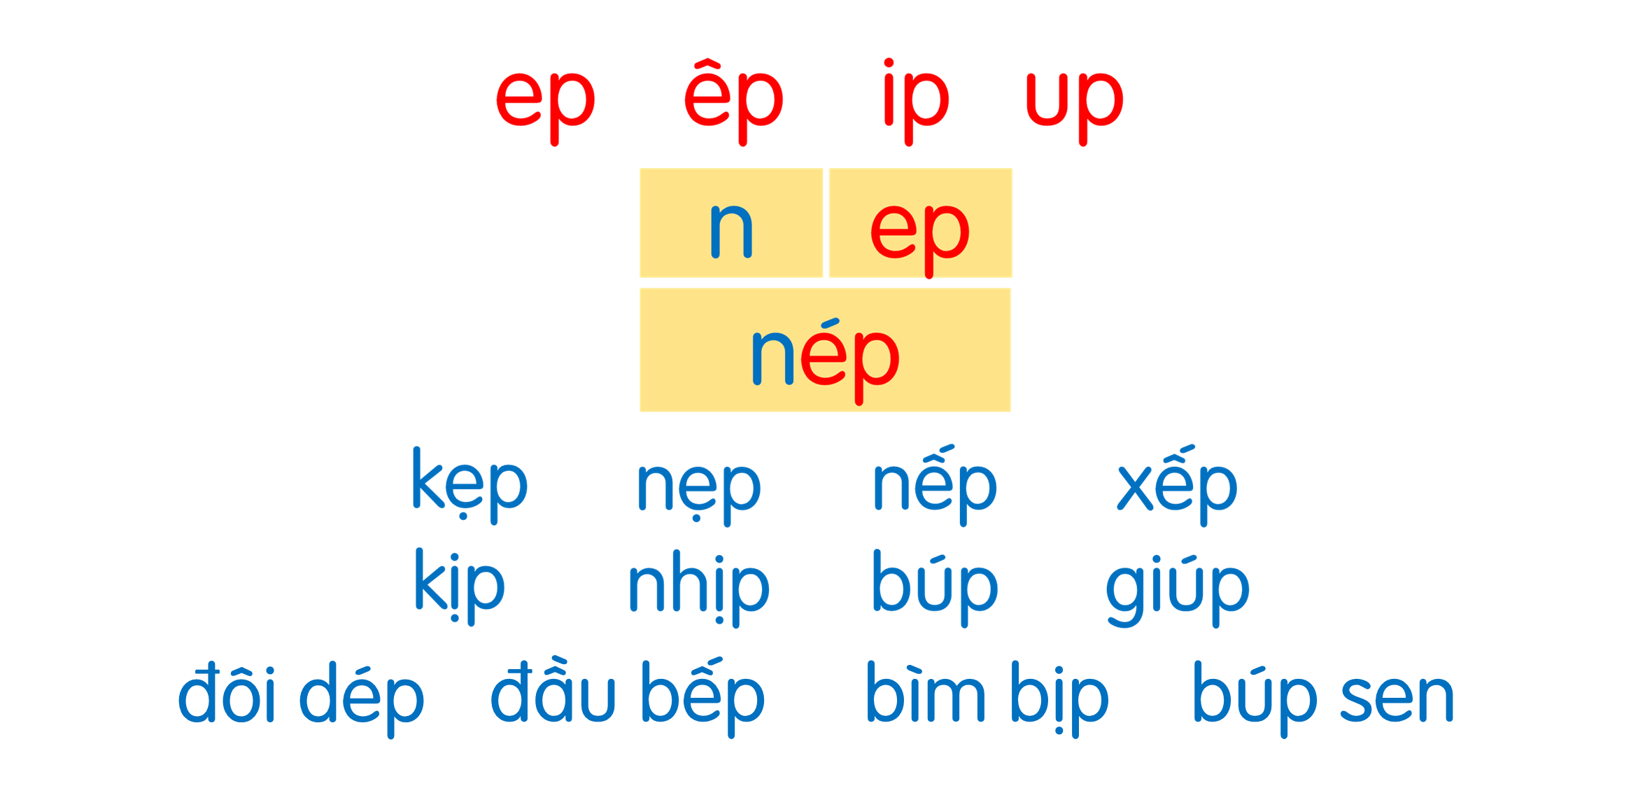
Dịp nghỉ lễ, nhà Hà có chú Tư và cô Lan đến chơi. Mẹ nấu súp gà, cơm nếp và rán cá chép. Hà giúp mẹ rửa rau quả và sắp xếp bát đĩa. Bố thì dọn dẹp nhà cửa. Nhà Hà hôm nay thật là vui.

Slide 42
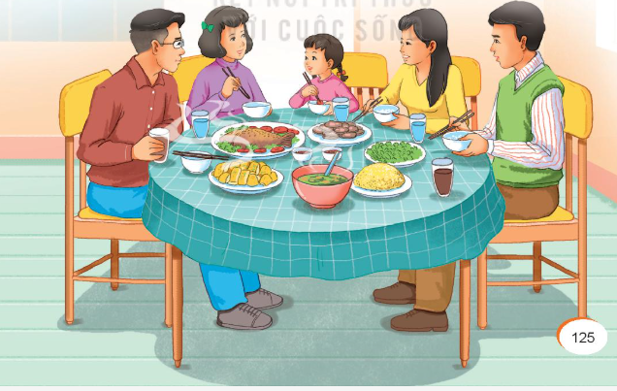
Nói
5
Khi nhà có khách

Slide 43
Trong tranh có những ai?
Bố, mẹ, Hà, chú Tư và cô Lan.
Lê Thị Yến Nhi

Slide 44
Mọi người đang làm gì?
Mọi người đang ăn cơm và nói chuyện vui vẻ
Lê Thị Yến Nhi

Slide 45
Khi nhà có khách, em nên làm gì?
Chào hỏi khách; vui vẻ và niềm nở với khách; giúp bố mẹ tiếp khách, trong khi ăn cơm, không nên nói nhiều, nhưng cần hỏi han để tỏ lòng hiểu khách;..
Lê Thị Yến Nhi

Slide 46


Slide 47
Thi tìm nhanh các tiếng chứa vần vừa học.

Slide 48




